Slide 1
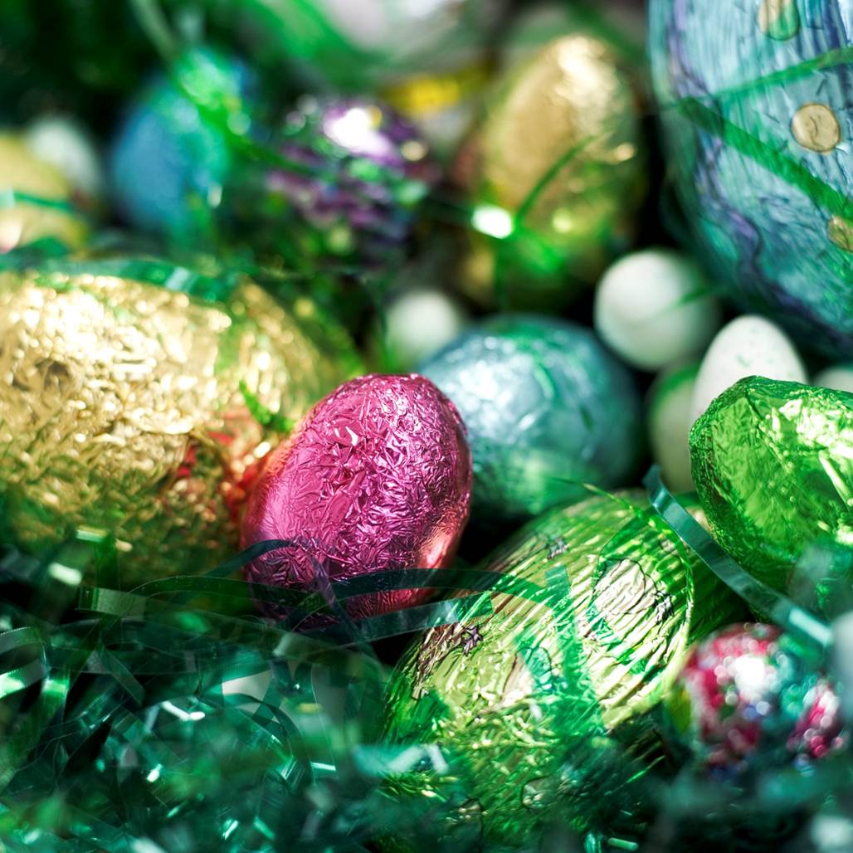

Velikonoce
Název školy: Základní škola Karla Klíče Hostinné
Autor: Mgr. Soňa Dvořáková
Název: VY_32_INOVACE_13_B_12_Velikonoce
Téma: Člověk a příroda
Číslo projektu: CZ.1.07/1.4.00/21.2131

Slide 2
Autor | Mgr. Soňa Dvořáková
Vytvořeno dne | 31.3.2012
Odpilotováno dne | 2.4.2012 | ve třídě | II. B
Vzdělávací oblast | Člověk a jeho svět
Vzdělávací obor | Prvouka
Tematický okruh | Člověk a příroda
Téma | Velikonoce
Klíčová slova | Velikonoce, význam Velikonoc, Ježíš Kristus, zmrtvýchvstání, příchod jara, symboly Velikonoc

Slide 3

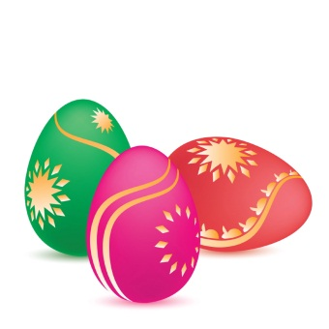
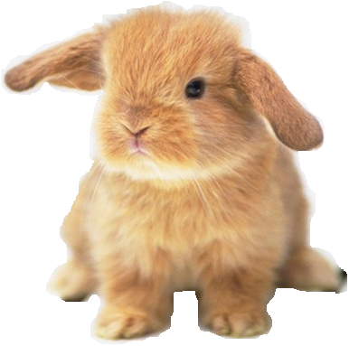
Hody, hody doprovody,
já jsem malý zajíček,
utíkal jsem podle vody,
nesl kopu .
vajíček
Potkala mě koroptvička,
chtěla jedno červené,
že mi dá lán jetelíčka,
a já řekl: ne, ne, ne.
králíčka
Tam za vodou za lesíčkem,
mám já strýčka ,
tomu nosím každým rokem
malovaná vajíčka.

Slide 4
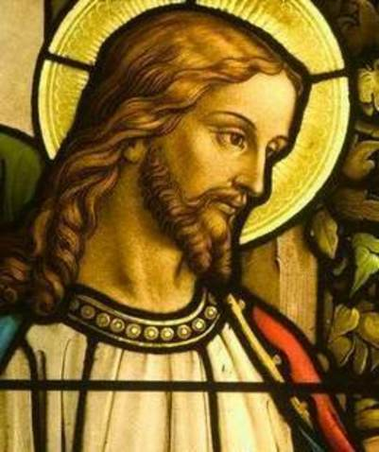
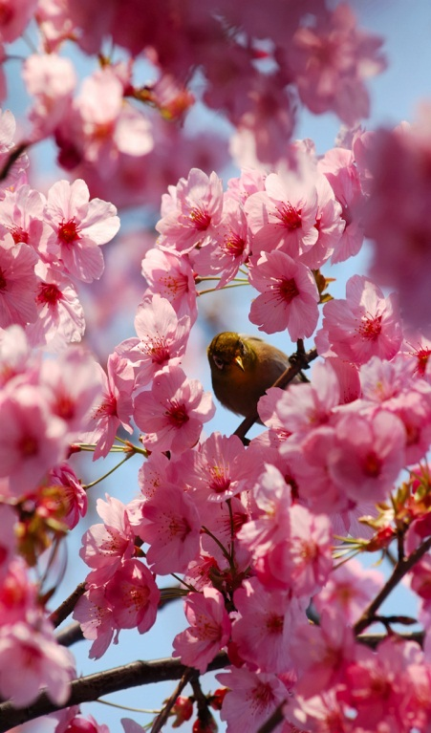
Velikonoce jsou nejvýznamnější z křesťanských svátků. Především proto, že připomínají ukřižování a následné zmrtvýchvstání Ježíše Krista.
Velikonoce se slaví každým rokem trochu jindy, protože svátek připadá na neděli po prvním jarním úplňku. Slavit tedy můžeme v březnu či dubnu. Velikonoce jsou také významné jako oslavování příchodu jara.

Slide 5

Hody, hody do …………,
dejte ………. malovaný,
nedáte-li malovaný,
dejte aspoň ……..,
slepička vám snese jiný.
vajíčko křáp,
slepička kdák,
panímámo,
máte mi ho …..!
Za kamny v koutku
na vrbovým …………,
proutek se ohýbá,
vajíčko se kolíbá,
proutek se ………,
slepička z něj spadne,
vajíčko se odkulí
do strejčkovy ……….,

Slide 6
Znáte obvyklé symboly
Velikonoc?
Pomálkaz
Vačíkaj
rákeneB
vícSe
Začíjek
říKž

Slide 7
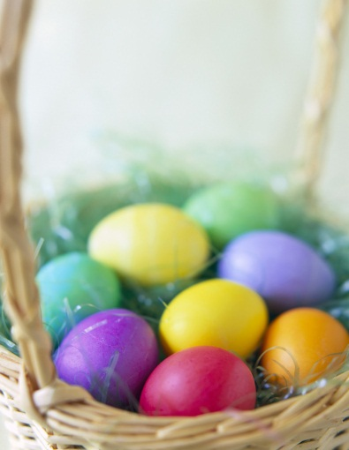
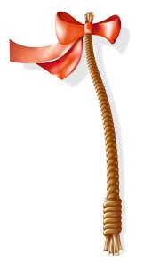
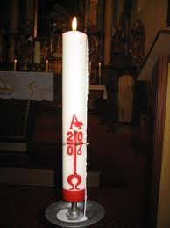
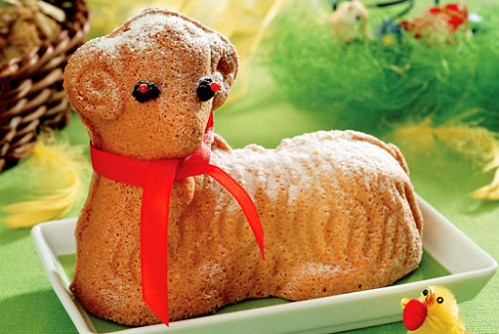
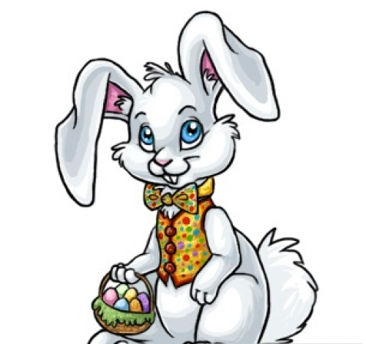
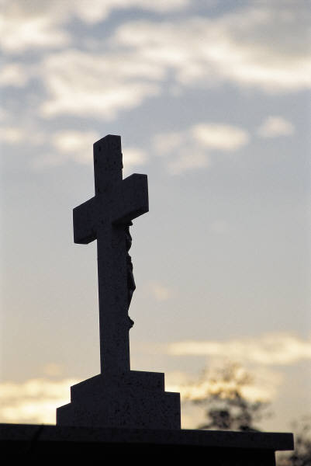
Znáte obvyklé symboly
Velikonoc?
Pomlázka
Vajíčka
Beránek
Svíce
Zajíček
Kříž

Slide 8
Znáte obvyklé symboly
Velikonoc?
Pomlázka -
nástroj, kterým chlapci šlehají děvčata
Vajíčko -
symbol plodnosti, nového života a vzkříšení
Beránek -
symbol pro obětování
Svíčka (paškál) -
znamení života
Zajíček -
symbol oslavující jako příchod jara
Kříž -
symbol ukřižování; je nejvýznamnějším ze symbolů

Slide 9
Svatý (pašijový) týden
Poslední týden před Velikonocemi
Květná neděle
Modré pondělí
Šedivé úterý
Sazometná (škaredá) středa
Zelený čtvrtek
Velký pátek
Bílá sobota
Velikonoční neděle
Velikonoční pondělí

Slide 10
ANOTACE
Prezentace pro žáky 2. třídy chce formou výkladu přiblížit svátky jara, Velikonoce. Žáci doplňují slova do známých koled, poznávají hlavní symboly svátků schované do přesmyček a seznamují se Svatým (pašijovým) týdnem. Prezentace obsahuje animace.
POUŽITÉ ZDROJE
Obrázky z internetu - http://officeimg.vo.msecnd.net/en-us/images/MH900422796.jpg - http://tapetky.biz/wallpapers/1743b87a116ace402a84da4e1de0f4ce/16859_6.jpg - http://tapetky.biz/wallpapers/c3969a4034aa8e4684c5f02df8f264a7/16860_6.jpg - http://data6.superhry.cz/TSO_40e1f8z/800/005/5633-800.jpg - http://officeimg.vo.msecnd.net/en-us/images/MH900449129.jpg - http://img.aktualne.centrum.cz/151/99/1519931-jezis-kristus.jpg - http://officeimg.vo.msecnd.net/en-us/images/MH900438834.jpg - http://officeimg.vo.msecnd.net/en-us/images/MH900227833.jpg

Slide 11
POUŽITÉ ZDROJE
Obrázky z internetu - http://img1.grafika.cz/grafika/images3/pomlazka_big.gif - http://www.profilek.cz/obrazky-na-profil/velikonocni-zajicek.jpg - http://www.ireceptar.cz/res/data/094/011581.jpg - http://hela.webgarden.cz/image/1569602 - http://officeimg.vo.msecnd.net/en-us/images/MH900422835.jpg

